Slide 1
Белгородский государственный аграрный университет
им. В.Я. Горина Управление библиотечно-информационных ресурсов
Поэтические строки Белгородчины
2016 год

Slide 2
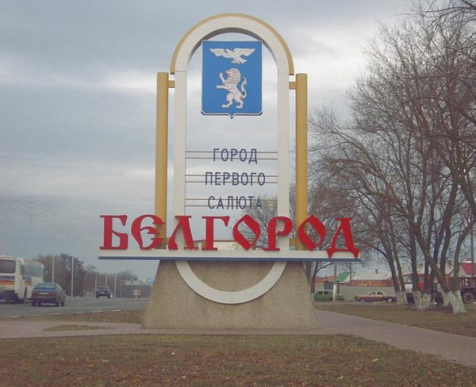
Белгород — российский город, который является административным центром всей Белгородской области.
Это старинный город России, первое упоминание о нем относится к XIII веку. В наши дни Белгород – это крупный город с отлично развитой инфраструктурой, который является научным, экономическим, культурным и в то же время духовным центром.
Город привлекает туристов своей великолепной архитектурой, многочисленными улочками, живописными бульварами и проспектами. Белгород является обладателем наград за благоустроенность города
Флаг Белгорода
Герб Белгорода

Slide 3
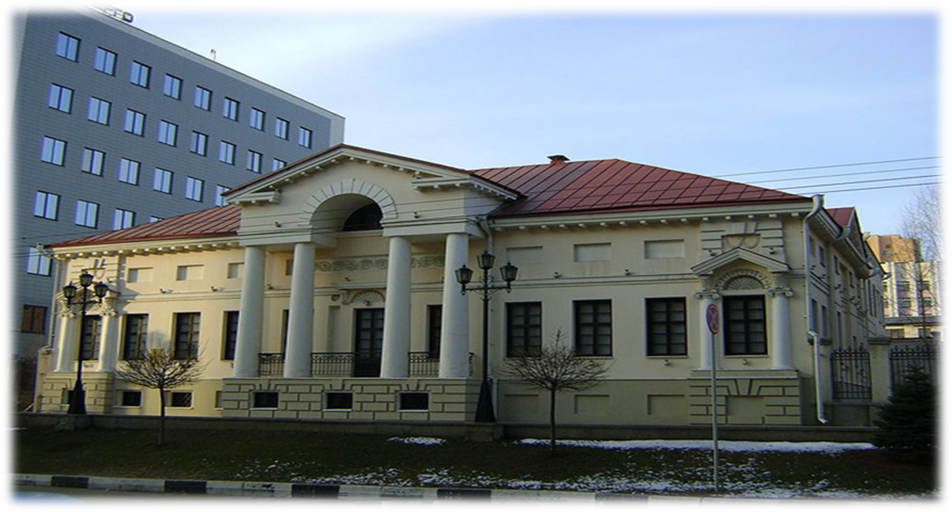
Литературный музей в Белгороде

Slide 4
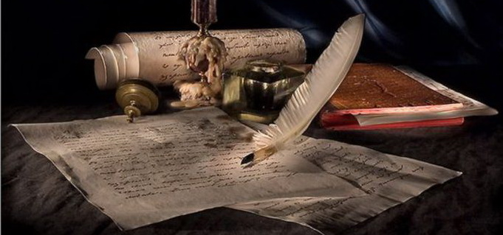
Поэзия
Поэзия - это то, что создано человеком, его мыслью, чувством, воображением. Древние греки называли поэзией искусство человеческой речи вообще, имея в виду прозу и стихи, театральную декламацию, философский спор или поздравление другу. В наше время сложилось представление о поэзии как о чем-то возвышенном, красивом, необычном. В самом деле: любить, читать, писать стихи может лишь, тот в чьей душе живет поэтическое начало, умение понимать условный, воображаемый мир поэтических образов

Slide 5
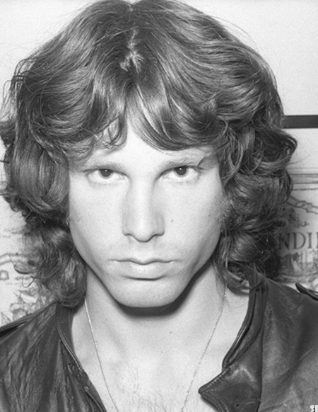
«Настоящая поэзия ничего не говорит, она только указывает возможности. Открывает все двери. Ты можешь открыть любую, которая
подходит…»
Джим Моррисон

Slide 6
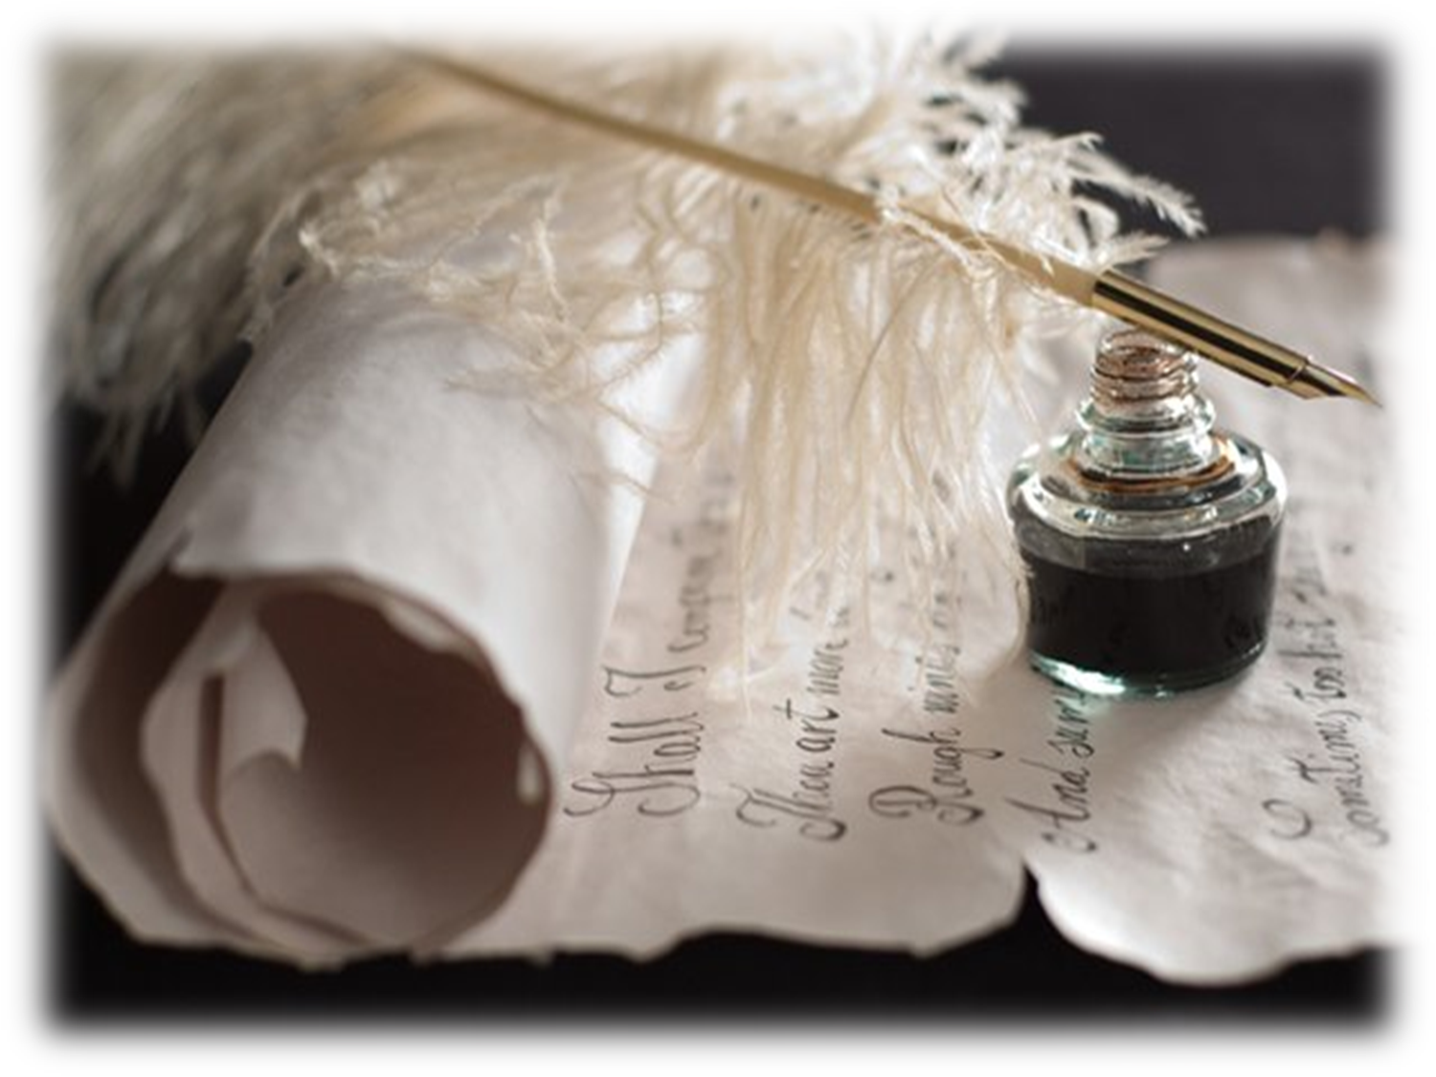
Члены Белгородского отделения Союза Писателей

Slide 7
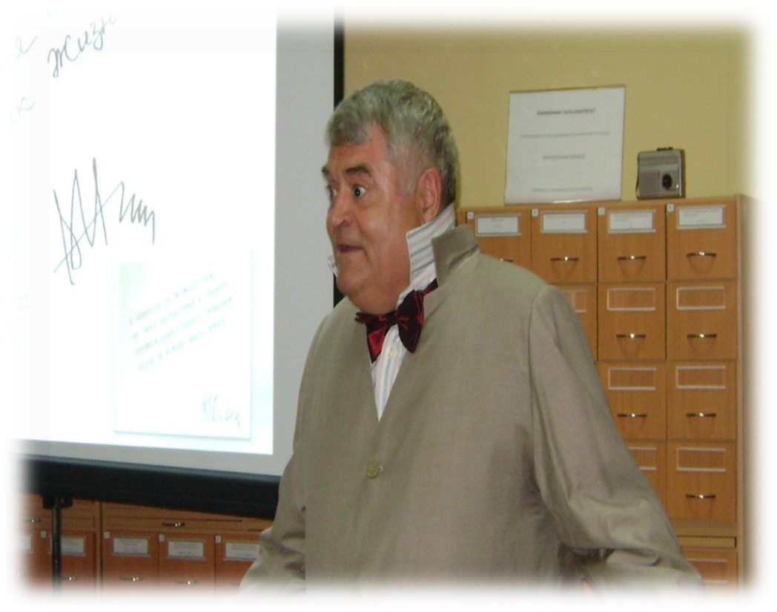
Игин Валерий Михайлович
Родился в 1946 году в селе Великомихайловка Новооскольского района, но его детство прошло в соседнем селе Киселёвка. После окончания семилетки будущий поэт поступил в Харьковский гидрометеорологический техникум. Трудился на Дальнем Востоке техником-гидрологом, там же служил в армии.
Закончив отделение журналистики Воронежского госуниверситета, он работал в газетах Киргизии и Белгородской области. За свою жизнь успел поработать техником-гидрологом, журналистом, учителем, воспитателем, побывать на Севере и Дальнем Востоке, на Украине. Сегодня поэт живёт и занимается творчеством в городе Строителе. Он автор 10 поэтических книг

Slide 8
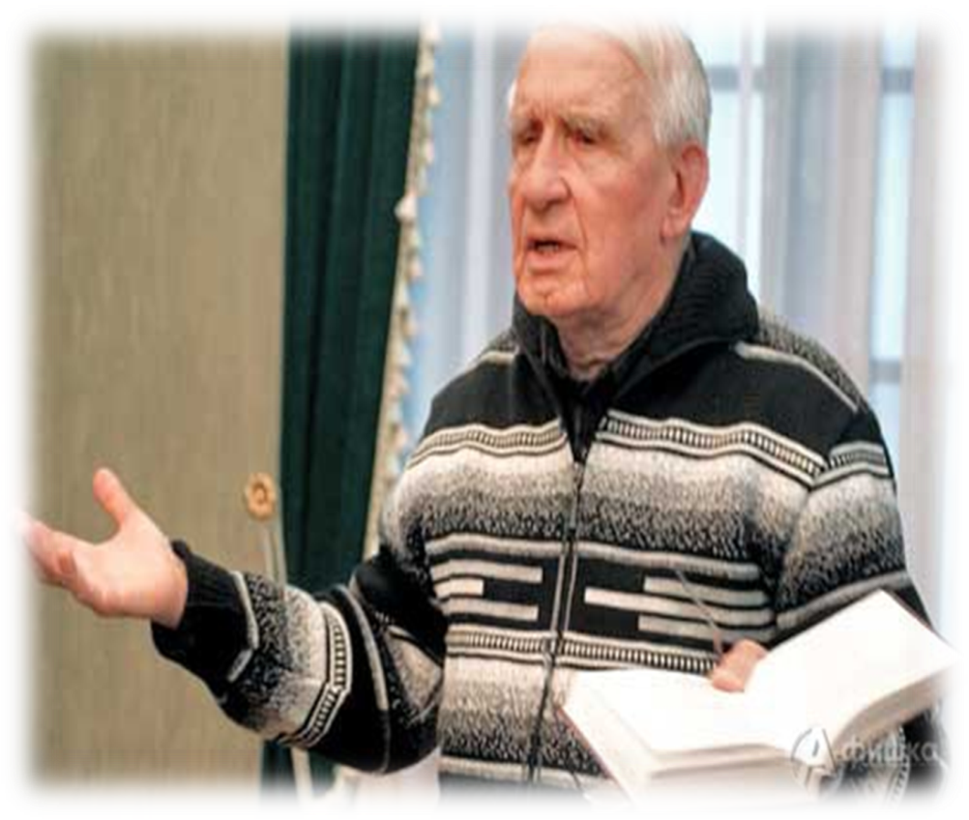
Чернухин Игорь Андреевич
Игорь Андреевич Чернухин - родился в 1930 году в поселке Томаровка Яковлевского района в семье учителей. После окончания школы работал на стройках плотником, мастером, нормировщиком. Заочно окончил Литературный институт им. А.М. Горького. В 1964 г. был принят в члены Союза писателей. Более пятнадцати лет руководил литературной студией «Современник».
Первые стихи И.А. Чернухина появились на страницах областных газет в 1956 г. В 1960 г. вышла его первая книга стихов "Лицом к свету". Стихотворные строки поэта легли на граните мемориала "Огненная дуга". За книги "Дни", "Берег памяти" удостоен звания лауреата премии Белгородского комсомола. Член Союза писателей СССР с 1964 года, заслуженный работник культуры России

Slide 9
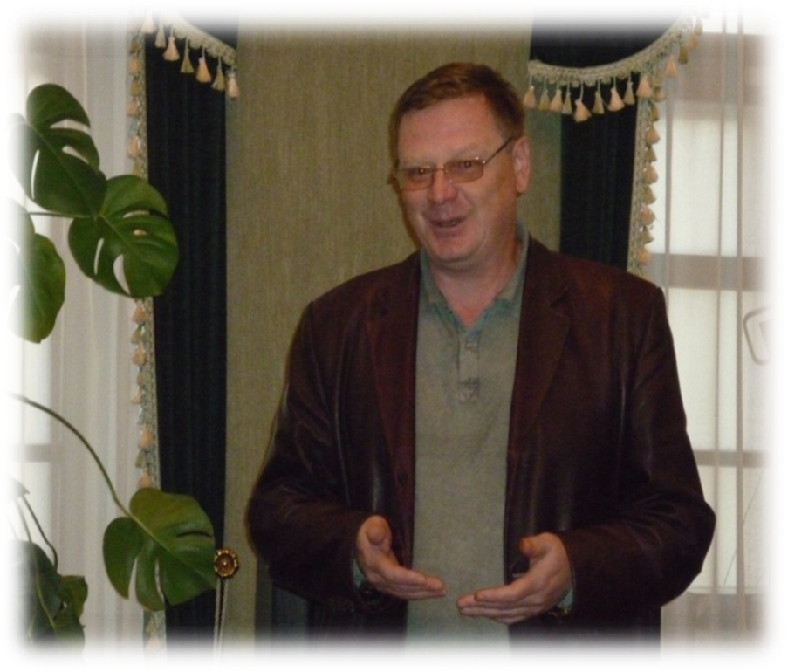
Кулижников Михаил Анатольевич
Родился 14 декабря 1958 в городе Белгороде. Поэт, прозаик, член Союза писателей России (2001), музыкант, член Союза концертных деятелей России. Окончил физико-математический факультет Белгородского государственного педагогического института (1981), Воронежское музыкальное училище (1991).
Преподаватель физики в профессионально-техническом училище, учитель средней школы, руководитель студии классической гитары. Публиковался как литератор в журналах «Наш современник», «Роман-газета - XXI век», «Подъем», «Молодая гвардия», «Неизвестная Россия», «Звонница», «Всерусский Народный Собор» , альманахах «Рубежи», «Светоч». Автор изданных в Белгороде книг: «Пейзаж с вечерним городом», «Покаяние», «Первые звезды»

Slide 10
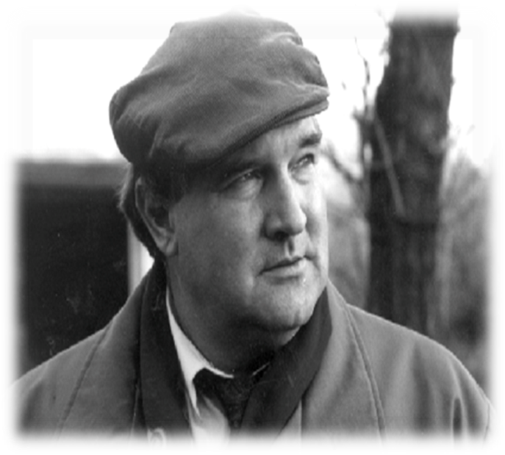
Грищенко Николай Николаевич
Грищенко Николай Николаевич родился 11 декабря 1949 года в селе Орехово Валуйского района Белгородской области. До 18 лет жил в селе, учился в вечерней средней школе и работал в колхозе. В 1968 году призван в ряды ВС СССР. Окончил Орловское высшее военное командное училище связи и Литературный институт им. А.М. Горького. Начал свою службу Николай Грищенко в Белоруссии в
мае 1968 года в г. Несвиж, а уже в августе принимал участие в чехословацких событиях. Служил офицером в Прибалтике, на Украине, в Белоруссии, в Чехословакии и Германии. С 1983 года в Белгороде на журналистской работе. Автор книг стихотворений «Опять звонят колокола» 1991 г, «Дождь на плацу» 2000 г, «В плену соловьиного лада» 2010 г, «Сентябрь покинутых полей» 2013 год

Slide 11
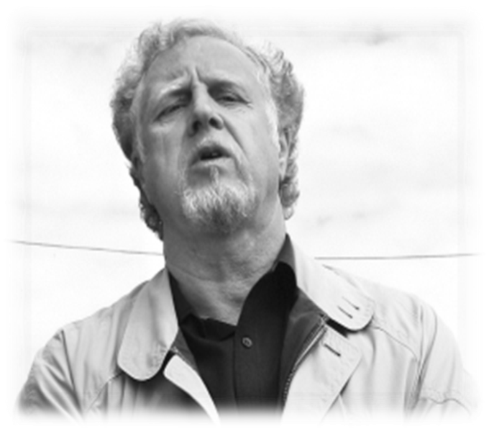
Черкесов Валерий Николаевич
Родился 3 марта 1947 г в городе Благовещенске Амурской области. Работал на железной дороге и учился в вечерней школе. Закончив ее, стал литературным сотрудником районной газеты «Вперёд». Первые стихи Валерий Черкесов написал в восьмом классе, но сознательное свое творчество относит к восемнадцатилетнему возрасту. С 1966 г. его поэтические
произведения стали появляться в периодических изданиях. На Дальнем востоке вышли первые сборники произведений молодого поэта – «Вечные родники» и «Небо и поле». В 1982 году писатель переехал в Белгород. В 1992 году он создал Центр развития детского литературного творчества «Родная лира». За плодотворную работу, высокий журналистский профессионализм удостоен памятной медали «Патриот России»

Slide 12
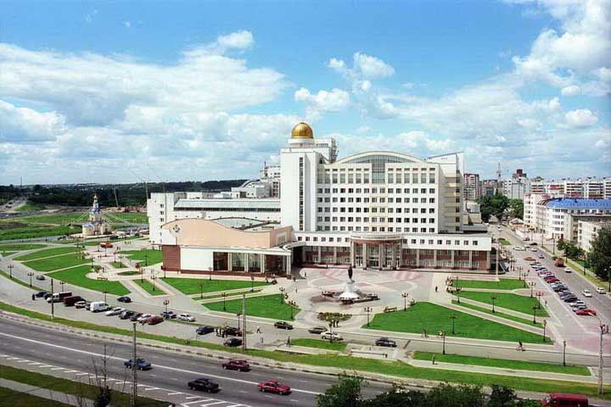
Мой край родной, навек любимый!

Slide 13
Ш4Р6 Зуев К. Н. Я вам сердце З93 своё дарю: сборник стихов и песен / К. Н. Зуев. – Белгород : Белгор. обл. тип., 2011. – 240 с.
В предлагаемую вашему вниманию книгу включены стихи и песни Зуева Константина Никитовича, которые он посвятил славному городу Белгороду, городам и селам Белгородской области и прекрасным, душевным и трудолюбивым людям Святого Белогорья. Весь строй книги связан с песней. Это и понятно: стихи поэта лиричны, образно, органично вплетаются в музыкальное оформление

Slide 14
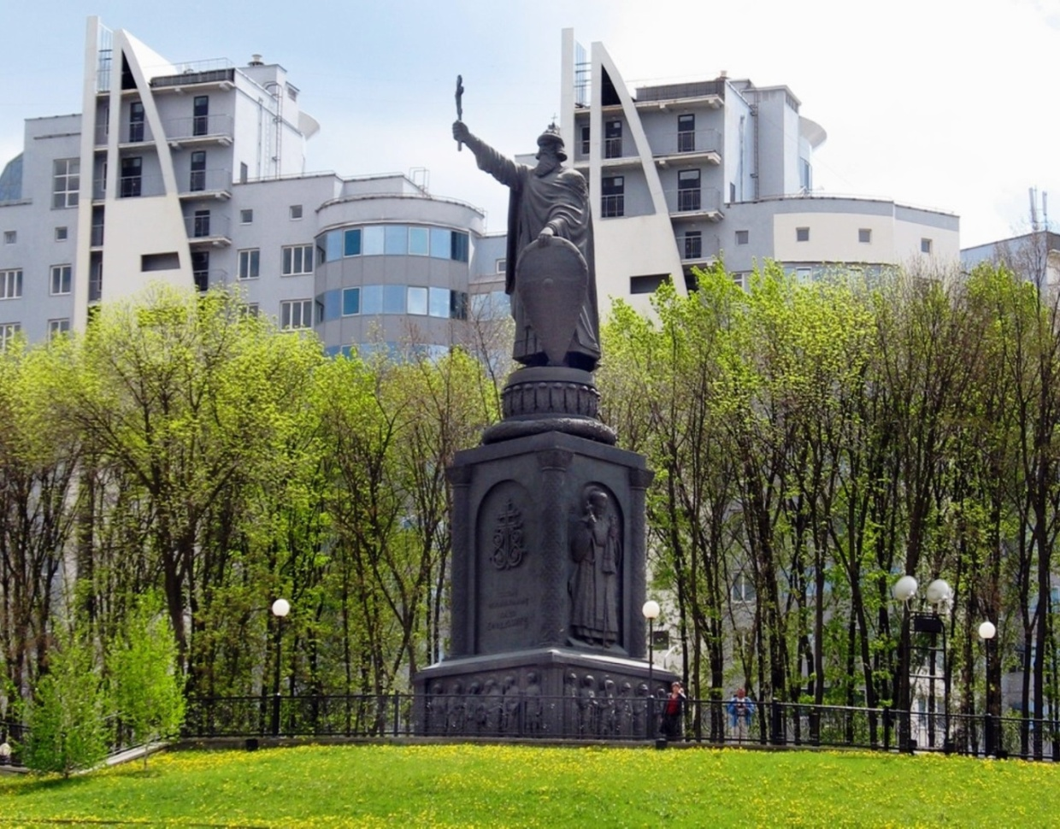
Памятник князю Владимиру Великому
Одним из символов современного Белгорода можно считать памятник князю Владимиру Великому. По легенде Владимир считается основателем Белгорода, хотя документальных подтверждений этому нет. Памятник высотой 22 метра украшает город с 1998 года. Перед памятником князю находится смотровая площадка. С которой открывается потрясающий вид на Белгород

Slide 15
Ш4Р6 Барышевксий М.М. Б26 Горечь полыни: стихи / М.М. Барышевский. – Белгород: КОНСТАНТА, 2008. – 432 с.
В сборник вошли стихи о быте, любви, природе, духовной культуре, нравственности, о жизни глубинки, о судьбе поэта, о крестьянине, русском мужике, о братьях наших меньших, о природе добра, милосердия и зла, о роли человека труда. Он с большой любовью пишет о родном крае, о нашей Белгородчине, о нашем городе, о его тружениках, отстоявших город в годы войны и возродивших его в мирное время, а сегодня делающих все, чтобы наш город был еще краше и лучше

Slide 16
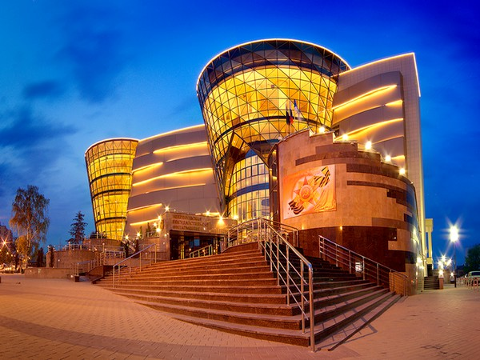
Филармония
Музыкальное творчество занимает в Белгороде важную роль. Государственная белгородская филармония вот уже многие годы привлекает внимание ценителей музыки всех возрастов. Коллективы, выступающие в филармонии, удовлетворят любой, даже самый изысканный музыкальный вкус. Классическая музыка, орган, джаз-бэнд, народное творчество — каждый белгородец и гость города может выбрать что-то для себя

Slide 17
Ш4Р6 Чернухин И. А. А23 Бел - город /И. А. Чернухин. – Б. : Везелица, 1992. – 48 с.
Игорь Чернухин по праву является певцом родной земли, потому что родина в его творчестве конкретна, узнаваема в деталях. С большой силой художественного воображения воссоздана в поэме «Бел-город», история возникновения города-крепости Белгорода, жизнь, повседневный быт и труд его первых поселенцев - стрельцов, слобожан мирных профессий. Поэт прекрасно знает историю своей родной земли, воссоздает образы как исторических деятелей, так и простых людей, не устает подчеркивать: мало знать о героизме наших предков, нужно еще и ценить и перенимать их опыт созидания и защиты Родины

Slide 18
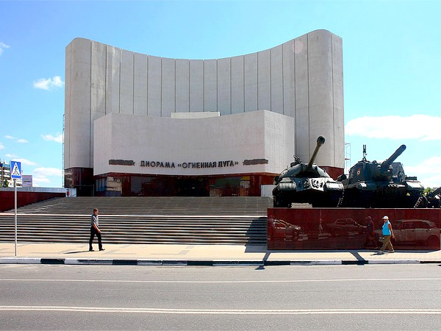
Музей-диорама "Курская битва. Белгородское направление"
Ни один город России не остался в стороне от Великой отечественной войны. В каждом есть музеи, выставки, памятники и другие напоминания о тех страшных годах. Но есть города, особенно выделившиеся во время войны. Среди таких и находится Белгород. Музей-диорама «Курская битва. Белгородское направление» представляет своим посетителям крупнейшую в России диораму «Огненная дуга» о событиях Прохоровского танкового сражения

Slide 19
Ш4Р6 Бочарников Ю. Б86 Страницы памяти: стихи / Ю. Бочарников. – Белгород, 2004. – 72 с.
Истоки поэтического вдохновения Ю. Бочарникова – родная белгородская земля. В своих стихах он рассказывает о жизни и труде дорогих сердцу людей. В этой книге собраны лучшие стихи автора, написанные в период с 1977 года по 2004, которые прошли испытание временем. Большинство из них посвящены теме любви. Романтика в сочетании с простым человеческим счастьем волнуют автора, заставляют по-новому смотреть на мир и искать в нем свое место

Slide 20
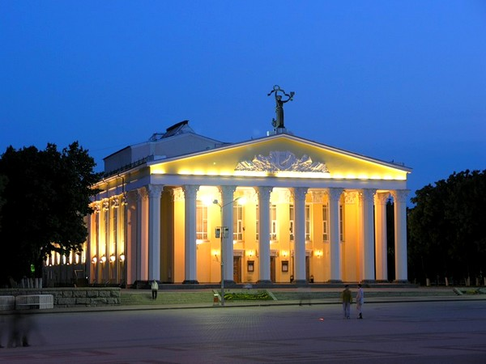
Драматический театр им. М.С. Щепкина
Истоки Белгородского Академического театра лежат у Белгородского колхозно-совхозного театра, который начал свою работу в далеком 1936 году, с целью укоренять в крестьянстве настоящее социалистическое искусство. В середине прошлого века театр стал областным и ему присвоили имя М.С. Щепкина. Коллектив театра работает со многими известными режиссерами, гастролирует по всей стране и участвует в международных фестивалях

Slide 21
Ш4Р6 Агеев В.Г. Город у Белой А23 Горы / В. Г. Агеев. – Белгород, 1995. – 79 с.
Автор книги – белгородец Агеев Василий Гаврилович, ветеран войны и труда, с собственных позиций, в стихотворной форме излагает основные этапы становления Белгорода – крепости и его роль, сначала в составе Киевской Руси , а позднее в Московском государстве. Книга была выпущена к 1000–летию Белгорода. Поэма состоит из пяти глав, в конце брошюры приведены пояснения к историческим именам, названиям и терминам

Slide 22
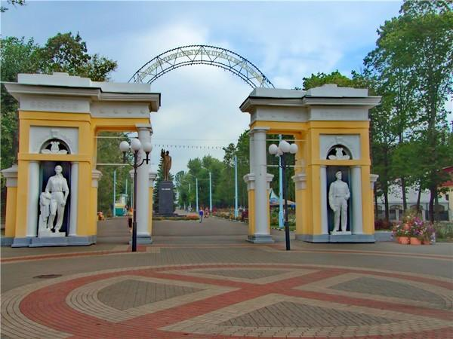
Парк им. В.И. Ленина
Городской парк существует в Белгороде так давно, что, кажется, он был всегда. Но далеко не всегда он был так благоустроен и любим белгородцами, как сейчас. Реконструкция парка началась в 2000 году, в то время местной администрации было совсем не до развития инфраструктуры, и реконструкцию за счёт своих средств провели владельцы местной сети магазинов. Проект нового парка стал революционным. Поскольку в России на тот момент не было обнаружено подходящих аналогов развитой парковой системы, в строительстве решено было ориентироваться на зарубежные парки, поражающие своим размахом и функциональностью

Slide 23
Ш4Р6 Анисимов Н. С. А67 Исповедь / Н. С. Анисимов. – Белгород, 1994. – 80 с.
В книге автор остаётся верен своей тематике: писать о людях Белгорода и Белгородчины. Простых, обыкновенных, заслуживающих доброго слова. В этом сборнике Н. Анисимов не отходит от деревенской тематики. В ряде стихов поднимаются социальные проблемы Белгорода, сделана попытка заглянуть в историю города. В прошлом атеист, автор выражает своё новое отношение к религии в данной книге

Slide 24
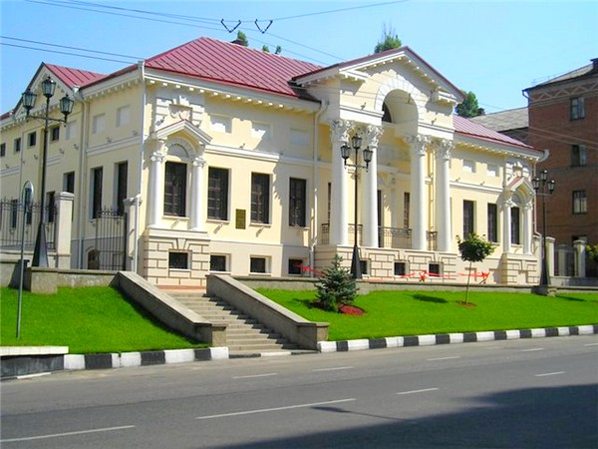
Литературный музей
Белгородский литературный музей расположился в «Доме Селиванова» старинном здании постройки второй половины XVIII века. Это здание — единственное в городе столь старый жилой дом. Изначально музей был филиалом Белгородского государственного историко-краеведческого музея, с 2006 года работает как самостоятельное учреждение. Насчитывает более 12 000 единиц хранения

Slide 25
Ш4Р7 Чернухин И.А. Поющая Ч-49 ветка. Стихи / И.А. Чернухин. – Воронеж: Центр.-Чернозем. Кн. Изд-во, 1987. – 94 с.
Истоки поэтического вдохновения Игоря Чернухина – это родная белгородская земля. В своих стихах он рассказывает о жизни и труде дорогих сердцу людей, вспоминает военное детство, размышляет о судьбах сверстников. Лирические раздумья о преемственности поколений полны веры в силы добра, красоты и вечного обновления жизни. Стихи с таким поэтическим направлением представлены в книге «Поющая Ветка» Игоря Чернухина

Slide 26
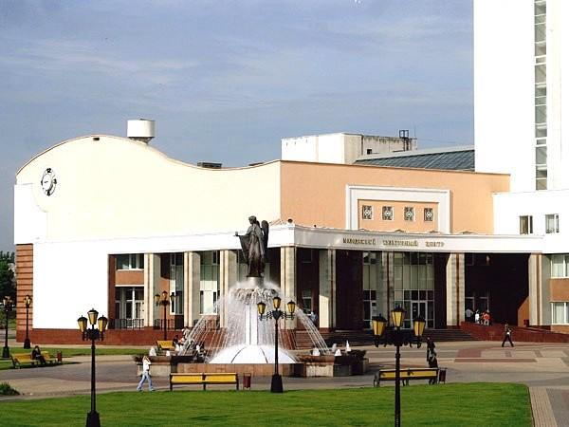
Молодёжный культурный центр БелГУ
Белгород по праву считается динамично развивающимся городом, в котором «молодым везде дорога». Очередным доказательством тому служит Молодёжный культурный центр Белгородского государственного университета. Появление культурного учреждения на базе исследовательского университета вполне естественно-многие студенты и молодые специалисты БелГУ не представляют свою жизнь без творчества. Молодые люди успешно реализуют свои амбиции на сцене культурного центра, и их работу сложно назвать самодеятельностью - это качественные, хорошо срежиссированные вокальные и танцевальные номера

Slide 27
Ш4Р6 Черных П.Г. Просторы Ч-49 души моей: Стихи, проза / П.Г. Черных. - Белгород.: Издательский дом «шаповалов», 1997. - 128с.
Основная тема творчества П. Г. Черных – родной край, его неброская красота и безграничная щедрость, он с десяти лет впитал в себя свежесть росных полей, шум дубрав, запах чабреца. Стихи покоряют светлым песенным очарованием, задушевным юмором, раздумьями о простом русском человеке и его Великой многострадальной Родине. Читатель любого возраста определенно полюбит творчество замечательного мастера поэтической строки

Slide 28
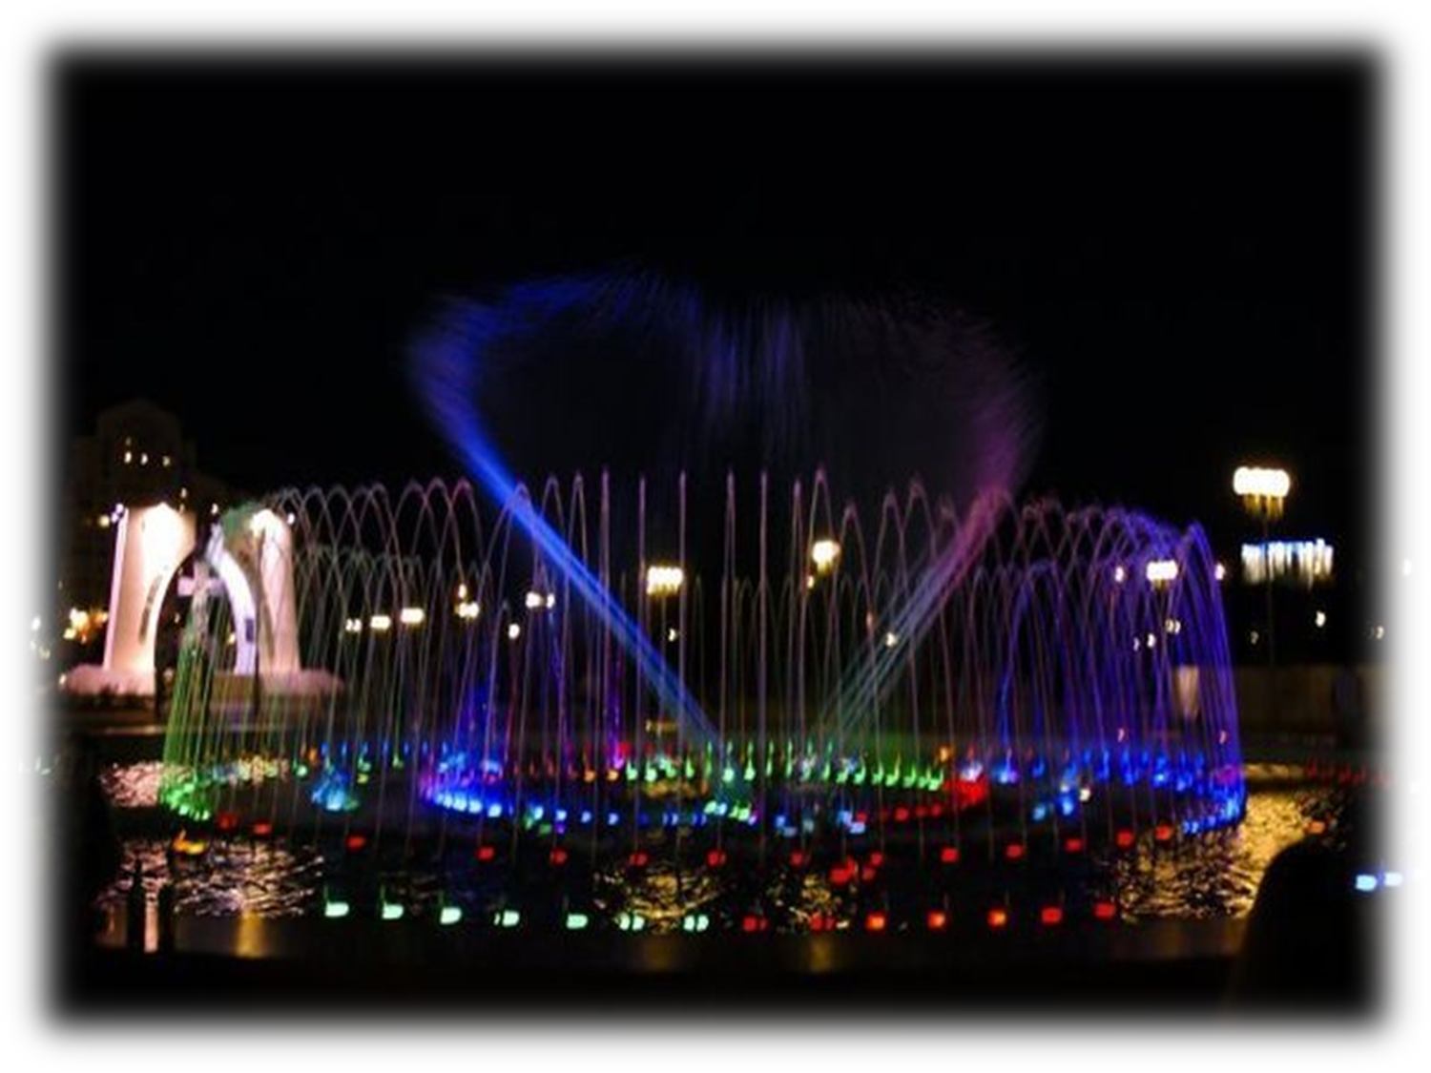
Строки о любви

Slide 29
Ш4Р6 Кагнер Ю. В. Строки К12 любви: стихи / Ю. В. Кагнер. – Белгород: изд-во Шаповалова, 2007.– с. 96.
Сборник Ю. Кагнера – о самом светлом чувстве – о любви. «Строки любви» автор посвящает самому близкому другу – своей любимой жене. Стихотворения в книге расположены в основном в хронологическом порядке, как писались, вернее, как выдыхались душою. В них – самые светлые чувства, которые испытал автор: радостные и счастливые, горькие и печальные

Slide 30
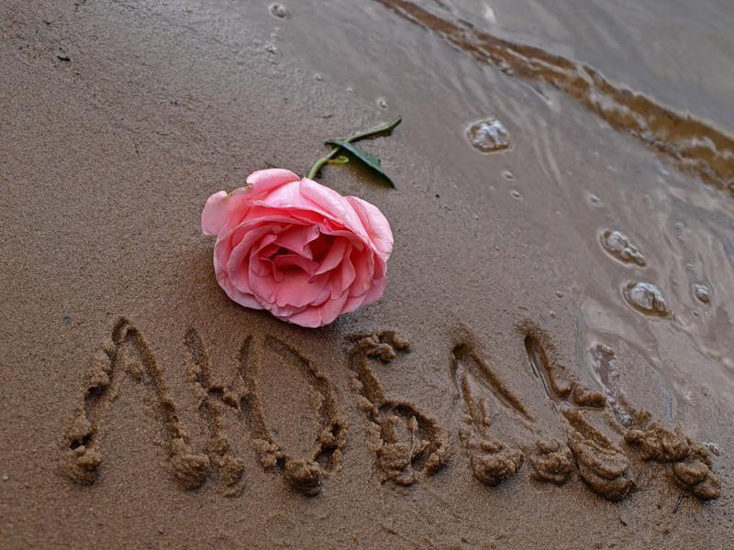

Slide 31
Ш4Р6 Плетинский В. В. О любви П38 с любовью: лирика / В. В. Плетинский. – Белгород: КОНСТАНТА, 2008. – 32 с.
Это первый сборник стихов В.Плетинского. В него вошли стихи, написанные с 1951 года, которые открываются непосредственным обращением к другу, к любимой. Эту книгу, как пишет сам автор, он посвящает «единственной Ладе на свете», своему вдохновению, ненаглядной женушке. Стихотворения чужды романтического высокомерия в отношении к женщине, они помогают нам лучше понять самих себя и это прекрасное чувство – любовь

Slide 32
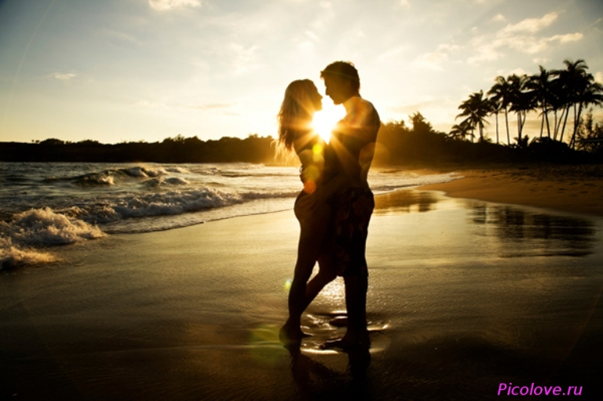
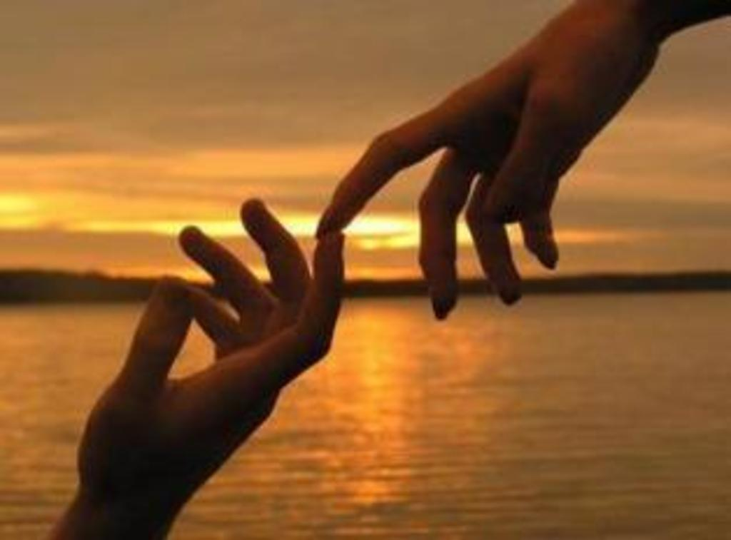
«Любовь искали и боготворили!»
Любовь искали и боготворили! Любовь теряли и не берегли! «Любовь не существует», - люди говорили,
А сами умирали от любви!
Все кончено.
И не вернуться вновь Те встречи, что ждала и избегала, Те мысли и та близость, что пугала, И сладкие надежды на любовь.
Жюли Вёрс

Slide 33
Ш4Р6 Игин В.М. Россия И26 начинается с любви / В.М. Игин. – Белгород: КОНСТАНТА, 2013. – 188 с.
Новая книга Валерия Игина продолжает одну из главных тем в его творчестве – тему поэтического осмысления путей новой России. Любовь как чувство, в особенности присущее русскому человеку, утверждает поэт, является основой понятия, которое мы вкладываем в слово Россия. Непростые отношения уже немолодого человека, рожденного в стране, где предпочтение отдавалось духовным ценностям, к новым реалиям после перестроечной России – таков лейтмотив новой книги Валерия Игина

Slide 34
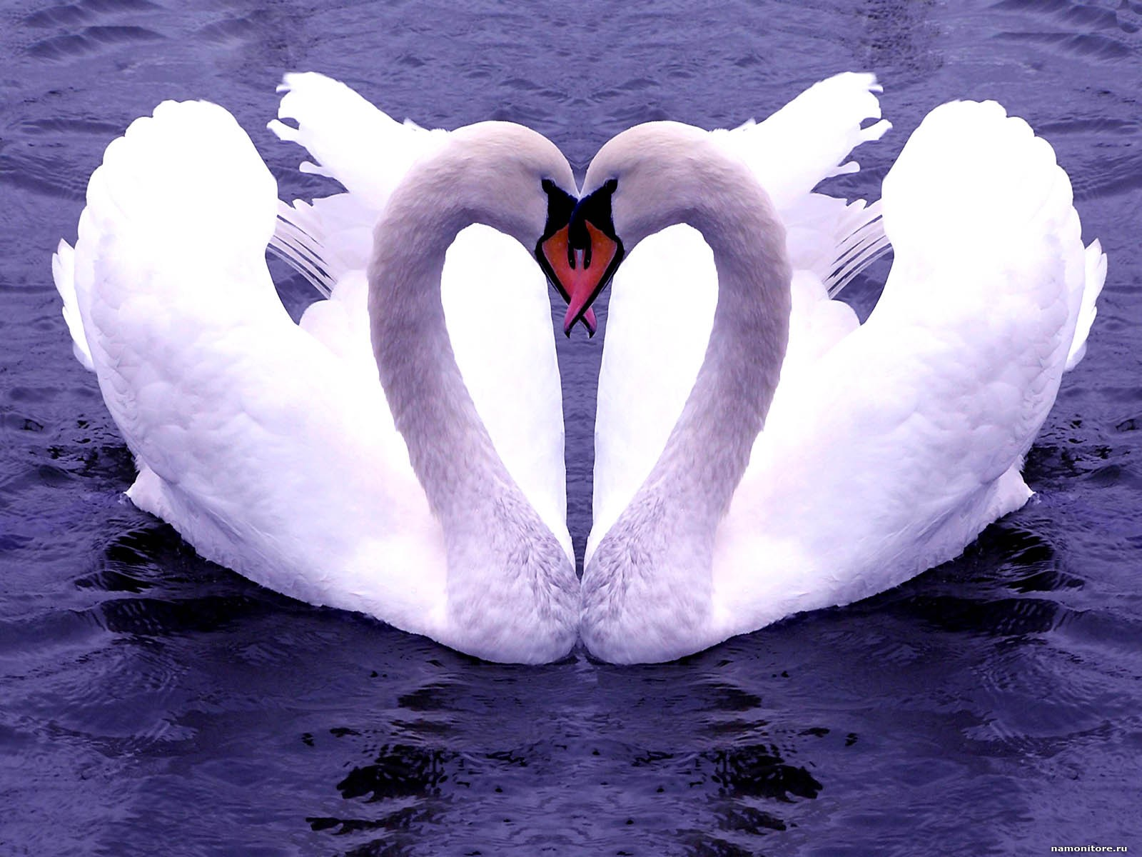
Любовь – это та самая ниточка, которая связывает две души.

Slide 35
Ш4Р6 Игин В.М. Лики любви / И26 В.М. Игин – Белгород: Звонница, 2011. – 208 с.
В книгу «Лики любви» вошли стихи посвященные этому светлому чувству – любви. «Лики любви» Валерия Игина многогранны:- это строки о любви – полнокровной и целомудренной, вобравшей в себя все оттенки нежности; любви мужчины и женщины, которая способна «объять» весь мир, делая его прекрасным, а существование человека осмысленным. Тема любви прекрасна и вечна, неповторима и божественна

Slide 37
Ш4Р6 Черкесов В. Н. Люблю! Ч-48 Стихи / В.Н.Черкесов. – Белгород: «Везелица», 1993. – 128 с.
Новый сборник Валерия Черкесова – о самом светлом чувстве – о любви. Первые стихи книги написаны еще юным, семнадцатилетним поэтом, последние – в зрелом возрасте. Стихи в сборнике расположены в основном в хронологическом порядке, как писались, вернее, как выдыхались душою. Наверное, не все они равноценны. Поэт надеется, что прочитав его стихи читатель, как бы проживет его жизнь, а может в какой-то мере и свою. Жизнь – есть Любовь. Это вечная истинна

Slide 38
«Мне хочется быть лучшей»
Мне хочется быть лучшей – для тебя.
Быть самой ласковой, тобою быть любимой,
Чтоб чувствовать, что я тебе нужна. Не просто так «нужна» – Необходима!
Мне хочется тебе тепло дарить, Чтоб, глядя на меня, гордился мною. Мне хочется твоей любимой быть. Не просто «быть твоей», а быть с тобою. Мне хочется всегда с тобою быть, Чтоб никогда надолго не прощаться, Чтоб даже если надо уходить, Не просто уходить, а возвращаться.
Екатерина Федорова

Slide 39
Лыков П.А. Посвящения / П.А. Лыков. – Белгород: Крестьянское дело, 2003. – 136 с.
Книга Павла Лыкова «Посвящения» посвящена друзьям и близким , с кем когда-то учился и работал, с кем живет и общается с по сей день, среди которых преподаватели БелГСХА, жители посёлка Майский, ветераны ВОВ и обычные люди. Пусть стихи П. Лыкова и не профессиональные, зато они – искренние звуки его души, написаны с любовью и уважением к людям. Это раздумья автора о смысле жизни, о счастье, о любви. Они глубоки по мысли, оригинальны, своеобразны по форме

Slide 40
Любовь – это когда весь мир не может заменить тебе любимого человека, а любимый может заменить тебе весь мир…

Slide 41
Ш4Р6 Лиманский В.И. Л58 «Заброшенный сад»: стихотворения / В.И. Лиманский. – Белгород: Белгородская обл. типография, 2007. -140 с.
Первый сборник стихов В. Лиманского «Поздние цветы» вышел в 1995 году в Белгороде. Вторая книга «Отдаленная гроза» – размышления автора о сегодняшнем дне, о детстве. Стихи о природе и любви. Книга понятна и интересна для любой категории читателей. «Заброшенный сад» – третья книга стихов Василия Лиманского. Поэт через творчество пытается рассказать людям о том, что искренне волнует, огорчает и радует его

Slide 43
Ш4Р6 Бычкова Г. Н. Я доверяю Б95 звенящему ветру…: стихи / Г. Н. Бычкова. – Белгород: Везелица, 1993. – 72 с.
Первая книга стихов Галины Бычковой – результат её многолетней работы. Особое место в её стихах занимает тема любви, верности, памяти, чистоты человеческих отношений. Лучшие стихи Г. Бычковой – о любви, о счастье материнства. В них – тревога за судьбу родных людей, за будущее земли. Лирические картины русской природы проникнуты мыслью – сберечь и сохранить для потомков красоту окружающего мира

Slide 44
По дорогам войны шли мои
земляки

Slide 45
Зуев К.Н. «Во славу Великой Родины»: сборник стихотворений/К.Н. Зуев; сост. О.А. Решетникова, Белгородская областная типография, 2014. – 68 с.
В этот сборник включены стихотворения о героях и героических подвигах защитников Отечества, о ветеранах войны и труда, о детях военной поры, о патриотах, готовых отдать все во славу любимой Родины. Все меньше и меньше остается среди нас тех, кто нес и водрузил Знамя Победы над поверженным Берлином, тех кто защитил и вынянчил нашу великую любимую Родину. Именно об этом стихи Константина Николаевича

Slide 46
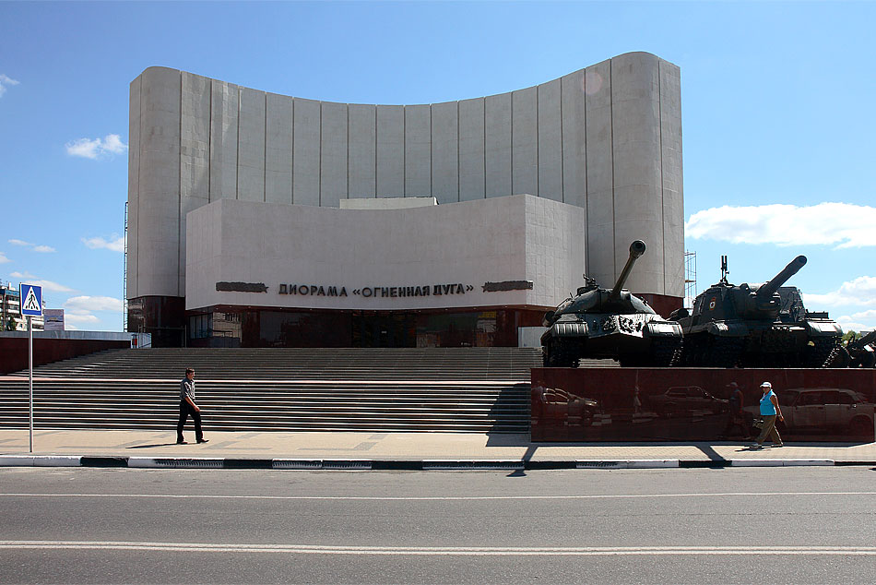

Slide 47
Ш4Р6 Лыков П.А. Память о Л88 войне/ П.А. Лыков. – Белгород: Крестьянское дело, 2003. – 24 с.
Павел Лыков увлекался литературным словом со школьных лет. Печатался в районных, областных и других изданиях. Первую книгу стихов «С добротой» выпустил в 1998 году в издательстве «Крестьянское дело», вторую «Посвящение» и данную там же — в 2003 году. Четвёртая книга стихов вышла в издательстве БелГСХА в 2005 году — «Что вижу, то пою». В данной книге опубликованы пять небольших рассказов из жизни самого автора во времена Великой Отечественной войны

Slide 48
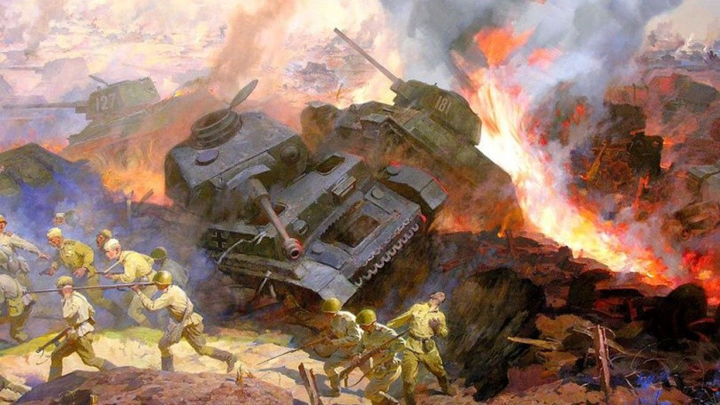

Slide 49
Ш4Р6 Черкесов В. Н. Камни Ч48 заговорили: поэтический репортаж / В. Н. Черкесов. – Белгород: изд. дом «В. Шаповалов», 2000. – 24 с.
Это десятая книга Валерия Черкесова. Взволнованный рассказ в прозе и стихах посвящён третьему ратному полю России – Прохоровскому, - его героическому прошлому и мирному настоящему. На каждом развороте книги имеются черно-белые фотографии. В книге отражены судьбы поколения советских людей, чьё детство было опалено Великой Отечественной войной. Это стихи о любви, верности и долге

Slide 50
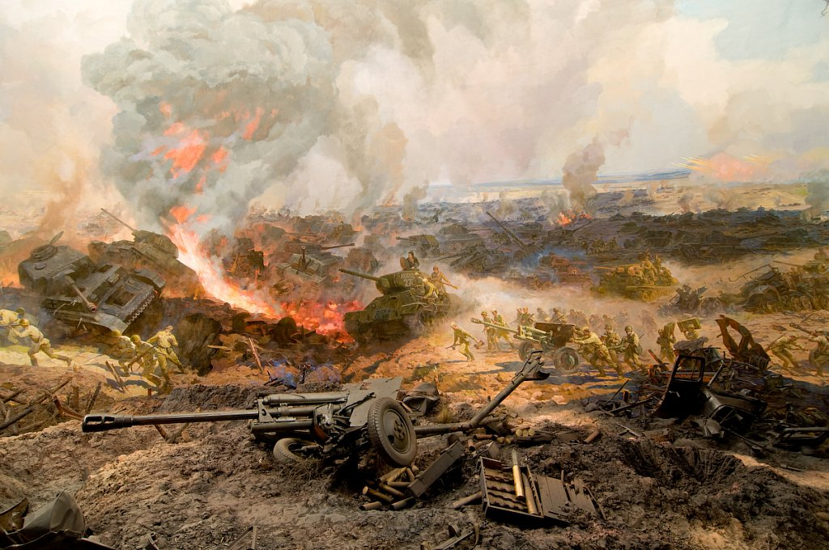

Slide 51
Ш4Р6 Кривцов А.З. Война и К82 цветы: стихи / А.З. Кривцов. – Белгород: Везелица, 1992. – 56 с.
«Война и цветы» - первая книга стихов поэта–фронтовика. Она хоть и небольшая по объёму, но даёт цельное представление о многогранном поэтическом творчестве Алексея Кривцова. Искренние, правдивые стихи Алексея Кривцова о крепкой солдатской дружбе, о жестоких боях за свободу родной земли, о милой сердцу русской природе, о любви и верности

Slide 52
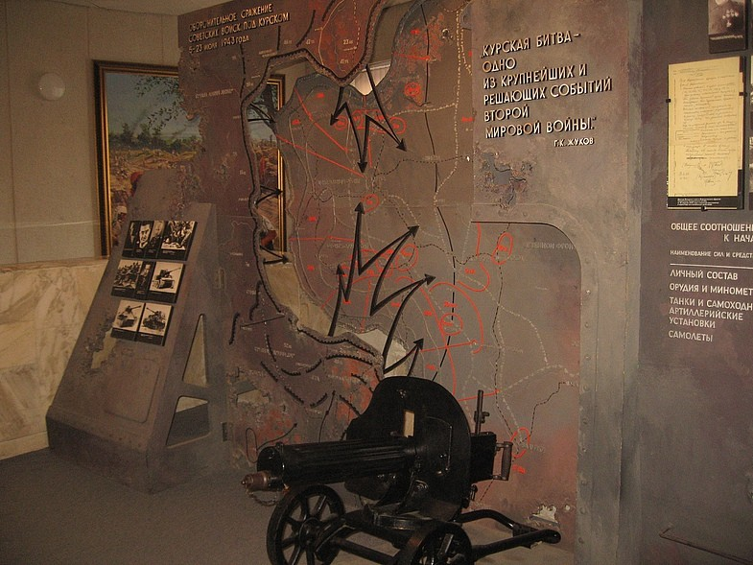

Slide 53
Ш4Р6 Олейников В.С. Горькие О53 осколки: стихи / В.С. Олейников. – Белгород: Везелица, 1993. – 120 с.
Особый пик в выходе стихотворений белгородского поэта Виктора Олейникова к читателям пришёлся на годы непосредственной работы офицера в редакциях газет. Вторая книга стихов и поэм «Горькие осколки» посвящена жизни современной армии, любви к родным просторам, возрождению духовности. Вместе со сборником «Полевые погоны» данная книга является как бы итогом 40-летней любви автора к поэтической музе. Поэт не чуждается экспериментов с ритмами и рифмами

Slide 54
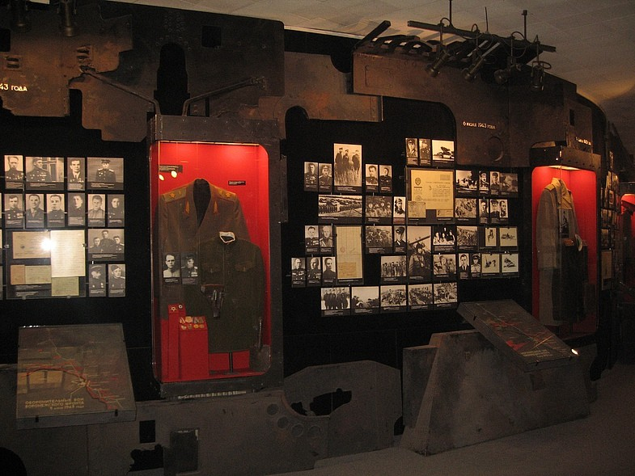

Slide 55
Ш4Р6 Остапчук О.Р. Фиалки той О76 весны: стихи, рассказы / О.Р. Остапчук. – Белгород: Россиянка, 1997. – 200 с.
«Фиалки той весны» – третья книга Ольги Остапчук. Как и в первых двух – «Заметает снежинками душу…» и «Голубой букет» – автор в стихах, рассказах и лирических новеллах пишет о бедах, что принесла война, о человеческой доброте, о любви, о природе. Как пишет автор, рассказ «Фиалки той весны…» дорог ей, так как в нём отражены дни молодости писательницы, упомянуты её мама и отчий дом. В данной книге цветёт первая сильнейшая девичья любовь Ольги Остапчук

Slide 56
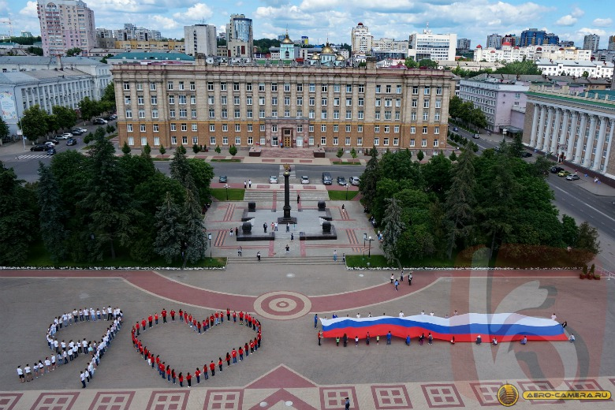
Люблю тебя, моя Россия!

Slide 57
Ш4Р6 Игин В.М. Наедине с И26 Россией / В.М. Игин. – Белгород: Звонница, 2012. – 224 с.
Новая книга стихов Валерия Игина «Наедине с Россией» это сокровенный диалог поэта и его Родины – России. Автор глубоко и искренне переживает нынешнее состояние страны, ее боли, нужду и растерянность. Размышляет на страницах книги о судьбе страны и ее народа, обеспокоен будущим своей Родины. Давняя истина – легко любить Родину, когда она велика и богата, труднее, когда она оскорблена и унижена. В. Игин приглашает читателя вместе с ним поразмышлять о судьбе страны и ее многострадального народа. Поэт призывает читателя быть защитником и хранителем своего Отечества

Slide 58
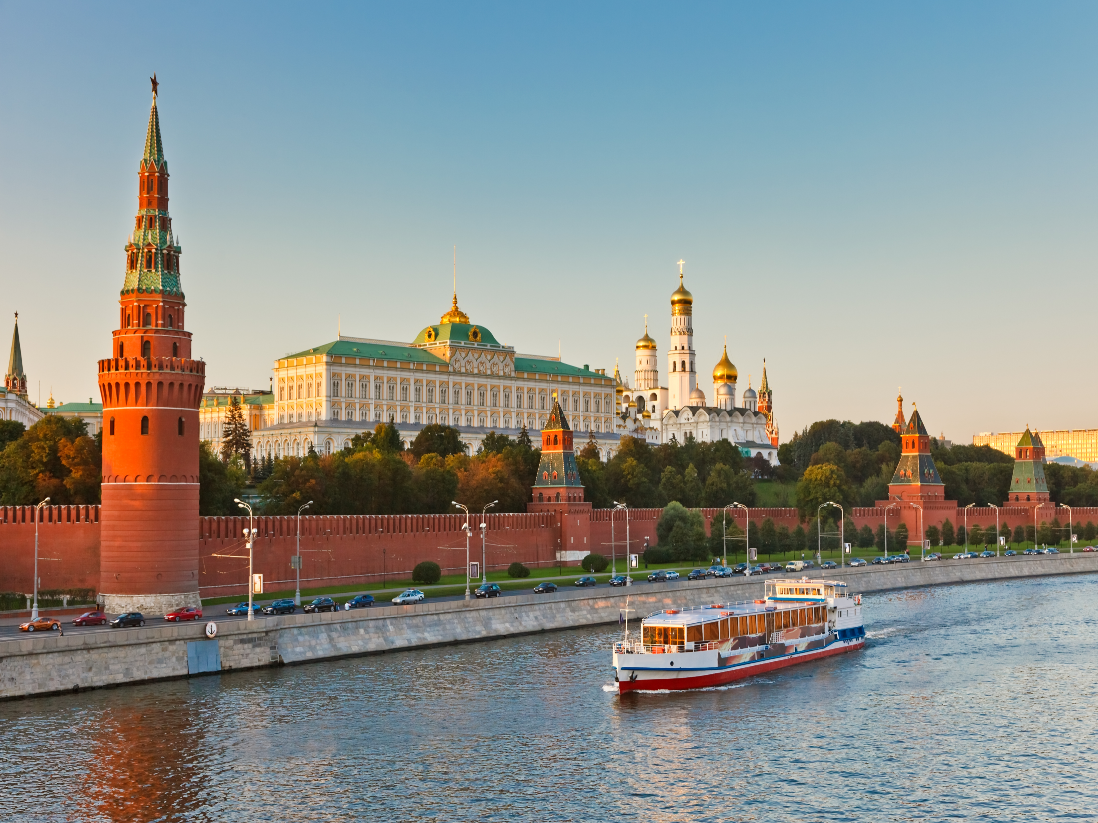

Slide 59
Ш4Р6 Яровой Я. Т. Я с тобой, Я76 моя Россия: стихи / Я. Т. Яровой. – Белгород: изд. дом «В. Шаповалов», 2000. – 48 с.
Книга разбита на несколько разделов, один из которых посвящен годам войны. В этот сборник также вошли стихи о родной для поэта Белгородчине, о связи времен и поколений, о детстве, опаленном войной, о мужской дружбе, о верности, о любви. Раскрывая биографию своего поколения, поэт размышляет о времени, о высокой миссии человека – творца новой жизни, землепашца, покорителя космоса, первопроходца

Slide 60
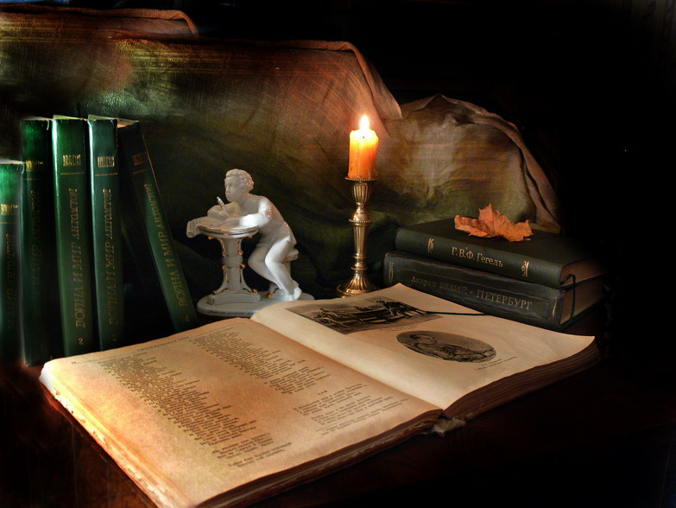
Сердцем услышим…

Slide 61
Ш4Р6 Чиченкова С.Н. Сколько Ч-72 лет, сколько зим… / С.Н. Чиченкова. –Белгород: Изд-во «КОНСТАНТА», 2006. – 224 с.
В новом сборнике Светланы Чиченковой «Сколько лет, сколько зим…», бьется пульс времени, ощущается память сердца, пора зрелости – действенного осмысления всего пережитого. Ее стихи объединяет тема нравственной ответственности перед современниками, перед своей совестью. Она тонко чувствует природу, ее краски. Пейзажи в стихах и прозе поэтичны, в них очаровательная сила притяжения

Slide 62
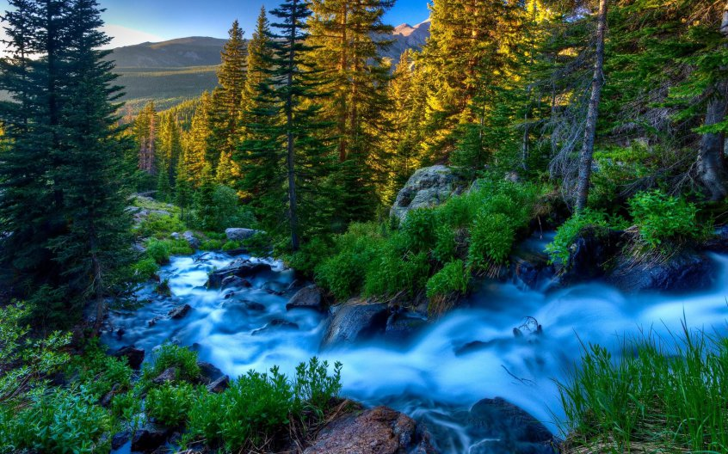
Поэт постигает природу лучше, чем разум ученого.
Новалис

Slide 63
Ш4Р6 Кулижников М.А. К90 Покаяние. Стихи / М.А. Кулижников. – Белгород: Крестьянское дело, 2001. – 48 с.
«Покаяние» второй сборник стихов белгородского поэта, члена Союза писателей России Михаила Кулижникова. «Покаяние» - это как бы жизнь человека рожденного и выросшего в городе, его становление от детских лет до зрелого возраста, его впечатления, первые неудачи и радости, первая любовь и разочарования, попытки осмыслить мир, бегство от самого себя, осознание своей ответственности за происходящее

Slide 64
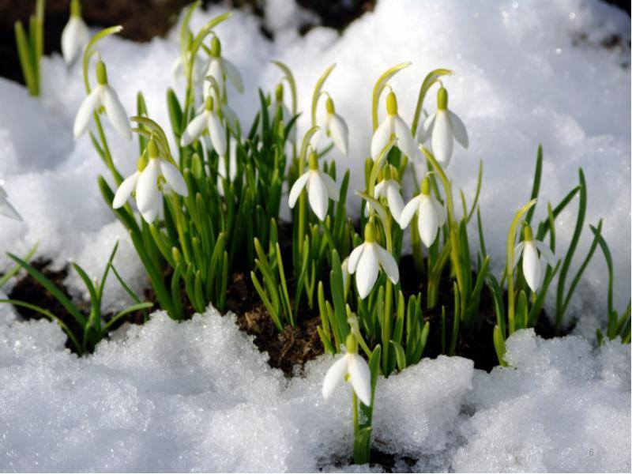
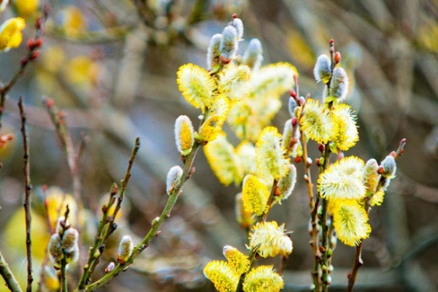
«Весна…Весна…»
Ветры теплые запели,
Гомонят грачи…
Превращаются капели
В ручейки, ручьи…
Хруст сосулек на дорожке
И осколков блеск:
В каждом – солнца понемножку –
Радостен их треск…
И цыганскими глазами
Смотрит чернозем,
И весенними слезами
Плачет снег кругом.
А в проталине средь снега –
Синий огонек.
О. Остапчук

Slide 65
Ш4Р6 Осыков А.И. Долг О-79 Земной: стихи / А.И. Осыков. – Белгород: КОНСТАНТА, 2007. – 108 с.
Александр Осыков начал писать поздно, перешагнув пору ученичества, сразу с настоящих стихов, достойных выхода к читателю. Две его книги стихов сразу были замечены читателями Белгородчины, а писатели белгородской земли приняли его как равного. Поэзия Александра Осыкова не вычурна, она идет не от ума и подражательности, а от сердца и души, поэтому главное в ней - не изощренные образы, а чувства поэта

Slide 66
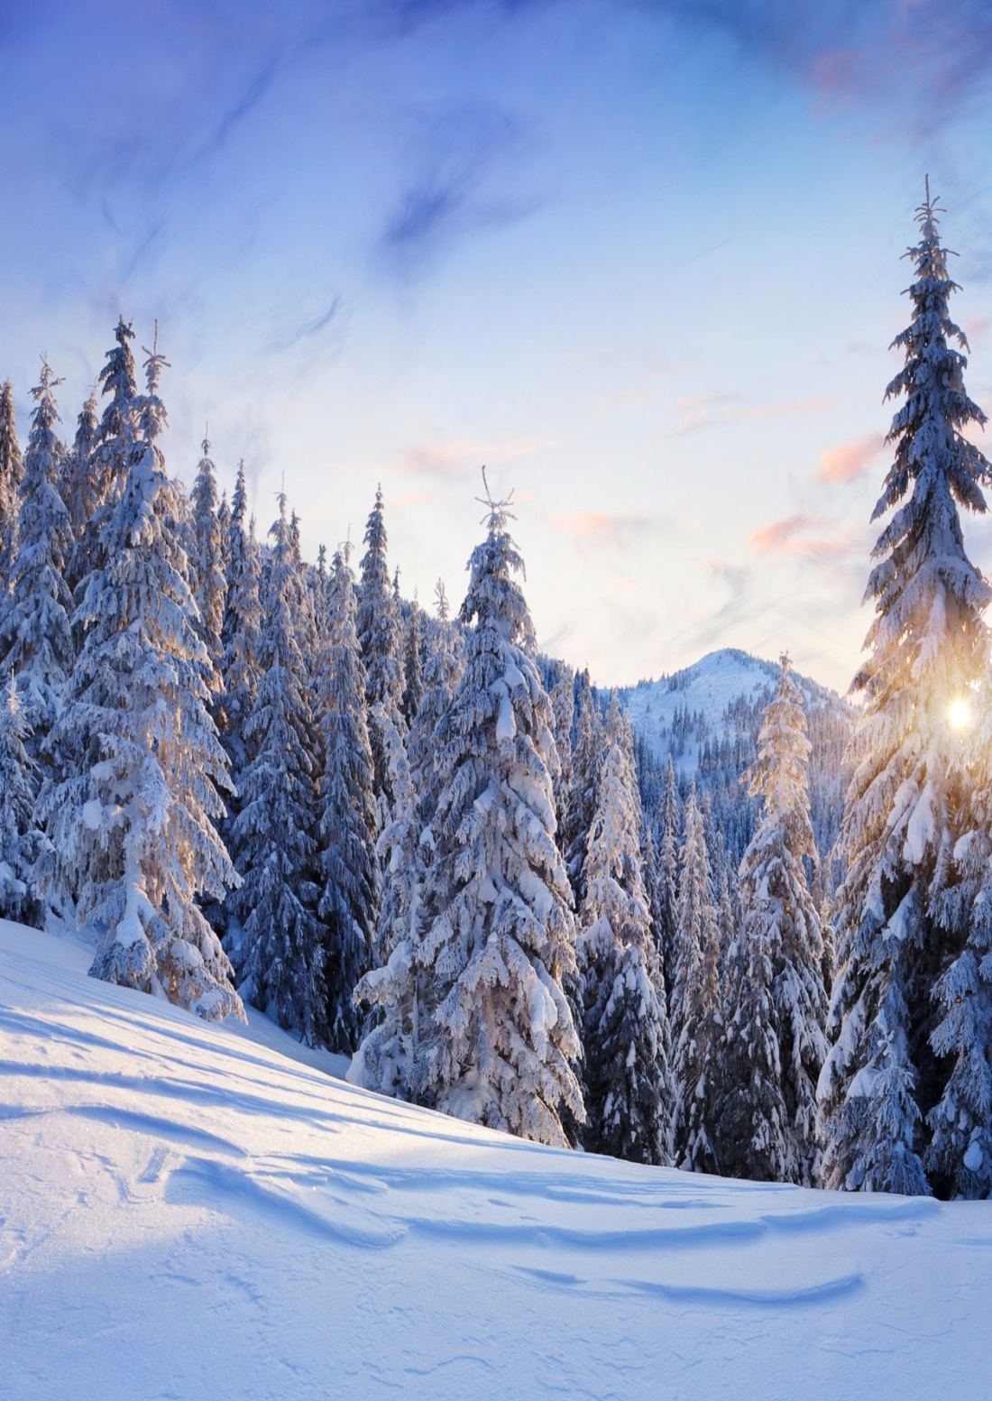
«Пусть снег на следы наши ляжет…»
Пусть снег на следы наши ляжет,
Сугробы зима наметёт;
Она никому не расскажет, Что было и что ещё ждёт…
Шум ветра я слышу средь ночи.
О чём его сказка теперь?
Последние вьюги бормочут:
Ты ветру шальному не верь!
Но скоро все вьюги промчатся.
И в нежном дыханье весны
Растают снега, растворятся,
Как светлые зимние сны.
В. Кобзарь

Slide 67
Ш4Р6 Бондаренко Ж.Н. Взором Б81 к небу обращаясь: стихи / Ж.Н. Бондаренко. – Белгород: КОНСТАНТА, 2005. – 107 с.
В сборник поэтессы Жанны Бондаренко вошли новые произведения, а также стихи, написанные в прошлые годы. Стихи Жанна пишет с детства. За прошлые годы вышли в свет пять поэтических сборников. Публиковалась в ряде районных. Областных и центральных периодических изданий. Член Союза писателей России с 2001 года. Лауреат областной творческой премии «Молодость Белгородчины». Тема духовности занимает большое место в творчестве Жанны

Slide 68
«Метель»
Метель белые снежинки
Яростно бросала вниз
С пируэтами, ужимками
На любой каприз!
Они падали, кружились,
Опускались невпопад,
Тихо под ноги ложились,
Превращаясь в снегопад!
Чудесной той метели
Я в жизни не видал,
И в снежной карусели
Я пушинки собирал!
М. Барышенский

Slide 69
Ш4Р6 Филатов Н. Горит звезда Ф51 над материнским полем… сборник стихов / Н. Филатов. – Белгород: «Россиянка», 1993. – 68 с.
Сборник стихов «Горит звезда над материнским полем» - это первая книга Николая Филатова. На первый взгляд его стихи просты: в них мало замысловатой образности, неожиданного стилистического выверта, иносказательности, ритмической броскости. Но именно в этой простоте – их душевность и привлекательность. Стихи текут плавно, напевно, естественно. В них какая-то особая теплота, нежность, искренность, душевная тайна поэта, доверительность

Slide 71
Ш4Р6 Кобзарь В.П. Светлый К55 август: лирика / В.П. Кобзарь. – Белгород: КОНСТАНТА, 2008. – 104 с.
В книге «Светлый август» отражена естественная жизнь с ее тревогами, печалями, раздумьями. Природа в стихах Веры Кобзарь очеловечена и воспринимается как естественное дополнение и продолжение чувств и переживаний лирической героини. Форма ее стихотворений, ритмическое построение органично сочетается с их тематикой, что придает им естественность и доверительность. Стихи Веры Кобзарь не абстрактны, а конкретны. Она пишет о пережитом, увиденном, о том, что прошло через ее сердце

Slide 72
Стихи начинающих поэтов Белгородского государственного аграрного университета
им. В.Я. Горина

Slide 73
Ш4Р6 Сердце услышит: сборник С32 стихов студии «СТИХиЯ» Белгородский государственный сельскохозяйственной академии имени В.Я. Горина.- Белгород: Изд-во БелГСХА им. В.Я. Горина, 2013. – 40 с.
Впервые в стенах сельскохозяйственной академии, вышел сборник стихов юных начинающих поэтов. «Сердце услышит» – показалось наиболее подходящим и оправданным не случайно. Тем самым как бы выражена надежда: не только сердце, но и многие сердца услышат… В сборники представлены стихотворения не только преподавателей, но и студентов

Slide 74
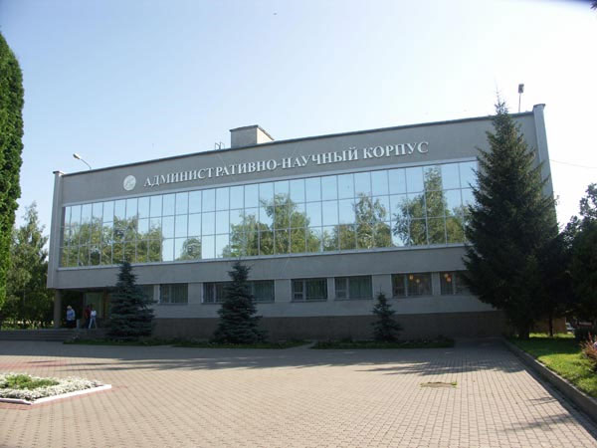

Slide 75
Ш4Р6 Головко Н.Г. Не все стихи Г61 двенадцатого года: духовная поэзия / Н.Г. Головко. – Белгород: Обл. типография, 2013. -300 с.
Данные стихи опубликованы для узкого круга друзей и знакомых. Мир его духовной поэзии – это исток культуры, дающей возможность противостоять духовной пустоте и нравственному оскудению.

Slide 76
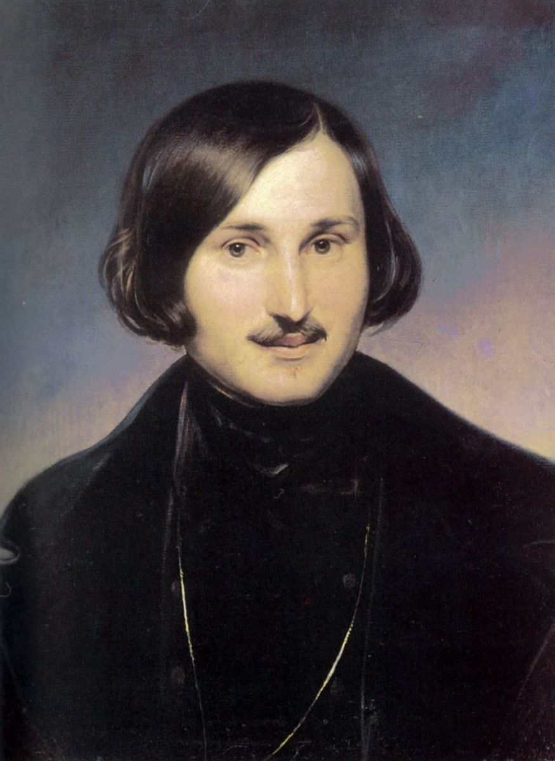
«Родник поэзии есть красота, - писал Гоголь. - Показать эту красоту людям, донести до них её источник, заставить и других почувствовать красоту творения – такова задача, которую ставит перед собой писатель»

